Slide 1
Fünf Semantic Web Paradigmen
Simon Heimler heimlersimon@gmail.com Master of Applied Research Computer Science
Prof. Dr. Sabine Müllenbach Faculty of Computer Science University of Applied Sciences Augsburg

Slide 2
EINLEITUNG
FÜNF SEMANTIC WEB PARADIGMEN
MENSCH-MASCHINE KOOPERATION
HYPERLINKS
GRAPHENSTRUKTUR
TRENNUNG VON FAKT UND INTERPRETATION
OPEN WORLD ASSUMPTION
FAZIT

Slide 3
Einleitung

Slide 4
EINLEITUNG
„Wer als Werkzeug nur einen Hammer hat, sieht in jedem Problem einen Nagel.“
Unbekannter Autor
Semantic Web bietet einige interessante, bisher eher unbekannte Konzepte und Ideen
Erweiterung des Werkzeug-Arsenals!

Slide 5
EINLEITUNG
Begriffsklärung:
Semantic Web: Eher akademischer Begriff
Linked Data: Bezieht sich auf die selben Technologien, eher pragmatischer und vereinfachend.
Üblicherweise wird das Semantic Web anhand der verwendeten Technologien erklärt
Hier: Erklärung einiger Konzepte / Paradigmen dahinter.
Die Auswahl ist subjektiv und bei weitem nicht komplett!

Slide 6
5 Semantic Web Paradigmen

Slide 7
Mensch-Maschine Kooperation

Slide 8
MENSCH-MASCHINE-KOOPERATION
Es gibt viele Gebiete in denen Maschinen bessere Leistungen bringen als Menschen.
Dasselbe gilt auch umgekehrt: Trotz KI Forschung gibt es viele Bereiche in denen Menschen nicht ersetzt werden können – oder sollten.
Wenn Mensch und Computer produktiv zusammenarbeiten, entstehen oft die besten Ergebnisse.

Slide 9
MENSCH-MASCHINE-KOOPERATION
Das Semantic Web kann als „Mensch-Maschine Kooperation“ Initiative für das Web verstanden werden.
Das aktuelle Web ist fast ausschließlich für Menschen optimiert.
Maschinen können die Inhalte und deren Bedeutung oft nur erraten, dabei kommt es zu Fehlern und Ungenauigkeiten.

Slide 10
MENSCH-MASCHINE-KOOPERATION
Wenn Maschinen die Information im Web klar und eindeutig verstehen und interpretieren können, eröffnet dies viele neue Möglichkeiten.
Maschinen können automatisiert Informationen abrufen, zusammenstellen und daraus neues Wissen schließen.
Dadurch können sie Menschen bei Informationssuche und repetitiven Aufgaben besser unterstützen.
Es wird ein intelligenteres und besser verknüpftes Web möglich.

Slide 11
MENSCH-MASCHINE-KOOPERATION
Dies wird durch Semantische Annotation möglich:
Webseiten enthalten nicht nur eine menschen-lesbare Version, sondern zusätzlich eine maschinen-lesbare.
Nicht nur einfache Meta-Daten, die nur das Dokument an sich beschreiben – sondern eine Beschreibung der Inhalte!

Slide 12
MENSCH-MASCHINE-KOOPERATION
AKTUELLER STAND
Google, Yahoo, Microsoft und Yandex riefen schema.org ins Leben, ein gemeinsames Vokabular zur Beschreibung von Inhalten im Web.
Facebooks OpenGraph Protokoll verwendet ebenfalls SemanticWeb Technologien um Inhalte maschinenlesbar zu definieren.
Könnte für SEO zukünftig eine große Rolle spielen!

Slide 13
Hyperlinks

Slide 14
HYPERLINKS
Web Components is a collection of several standards that work together.
Web Components are currently in W3C standardization process.
Currently only Chrome and Firefox started implementation

Slide 15
HYPERLINKS
Web Components can be imported through HTML Imports
There is only one request needed: One file contains HTML, CSS and JavaScript

Slide 16
HYPERLINKS
The API is the HTML, no programming knowledge needed.
The behind-the-scenes complexity is hidden (ShadowDOM).
Web Components have their own, protected scope, they wont interfere with other elements and vice versa.
Allows for a more modular web development process!

Slide 17
Graphenstruktur

Slide 18
GRAPHENSTRUKTUR
Semantic Web: Official name, mostly used in academia and research
Linked Data: Refers to the same technologies; has a more pragmatic and data focused flavor.
Web 3.0: Buzzword that sometimes refers to the Semantic Web Vision, sometimes not.
Semantic Web is a combination of Web Technologies, AI, Data Science and Linguistics.

Slide 19
A „SINGLE“ TRIPLE

Slide 20
(A) AND (B) KNOW THE SAME PERSON (C)

Slide 21
A GRAPH EMERGES

Slide 22
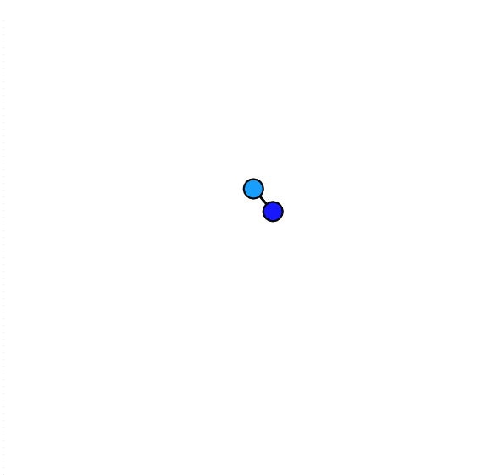

Slide 23
Trennung von Fakt und Interpretation

Slide 24
TRENNUNG VON FAKT UND INTERPRETATION
There is almost no OS that doesn’t support the web as a application platform.
There is a trend to OSs that use the Web as its main, native platform: ChromeOS, WebOS, FirefoxOS.
Many new web-enabled devices are appearing: SmartTV’s, SmartWatches, SmartCars and even SmartFridges.

Slide 25
Open World Assumption

Slide 26
OPEN WORLD ASSUMPTION
Most of the web is still a “Web of Documents”.
Current CMS are almost exclusively built the traditional stateless way, serving sites as documents.
This is very inefficient and slow, since the whole site and all resources have to be (re)calculated and (re)loaded after every click.
White flash effect!

Slide 27
Fazit

Slide 28
FAZIT
Web Development is significantly improved and modernized, but developers have often to wait for several years to make use of it.
That’s the price we pay for a open and decentralized web.

Slide 29
Fragen?

Slide 30
Danke für die Aufmerksamkeit!
www.fannon.de/url/swp-ppt

